Slide 1
Curso de formación de Agentes
Sanitarios 2023.

Slide 2
Conceptos de salud:
Existen y existirán múltiples definiciones, acorde al paradigma que las guíe, el momento histórico en el fuera pensado y los intereses de la comunidad científica que medien dicho concepto

Slide 3
Algunos Conceptos de Salud
OMS-(1947) considera como a la salud como:
“ el estado de completo bienestar físico, mental y social y no solamente la ausencia de afecciones o enfermedades”.
Confiere a la salud un carácter estático. La salud es dinámica, ya que el hombre está en permanente evolución, la salud perfecta no se alcanzara nunca. Es más fácil definir la enfermedad que a la salud

Slide 4
Concepto de Milton Terris: No está de acuerdo con la definición de la OMS, a la que consideran utópica, estática y subjetiva. Debería a eliminarse la palabra “completo” de la definición de la OMS, ya que la salud, como la enfermedad, no es un absoluto. Hay distintos grados de salud, como hay distintos grados de enfermedad.
Terris considera que la Salud y la Enfermedad representan estos dos aspectos importantes:
Salud:
•Aspecto subjetivo; es el bienestar: sentirse bien en diferentes grados (sentirse bien no tener molestias ni sufrimientos).
• Aspecto objetivo: es la capacidad de funcionar (funcionar en diferentes grados poder trabajar, estudiar, relacionarse, satisfacciones.)
Enfermedad:
• Aspecto subjetivo; malestar; sentirse mal en diferentes grados.
•Aspecto objetivo; afecta la capacidad de funcionar, (limitación del funcionamiento en diferentes grados).

Slide 5
Terris propone modificar la definición de la OMS y definir a salud como:
“un estado de bienestar físico, mental y social con capacidad de funcionamiento y no únicamente la ausencia de afecciones o enfermedades…

Slide 6
Las actuales tendencias prefieren obviar cualquier tipo de clasificación, realizando un recorrido evolutivo hasta llegar a lo que se ha denominado Concepto Dinámico de Salud.
De acuerdo con este planteamiento, la salud y CONTINÚO SALUD/ENFERMEDAD. (Proceso Salud/Enfermedad) la enfermedad forman un continuo, cuyos extremos son el óptimo de salud, por un lado y la muerte por otro.
La dificultad es que en ocasiones supone distinguir lo patológico de lo que no lo es, viene representada por una zona neutra, no bien definida (Arocha J.L., Santana V, 1996)

Slide 8
A su vez también destacan unos factores sociales que influyen sobre el continuo Salud-Enfermedad, dentro de estos factores están: Educación, Ocupación, nivel de renta, vivienda, etc.
En la actualidad en los países desarrollados, tanto la salud como la pérdida de salud están estrechamente relacionados con:
- El estilo de vida
- El cumplimiento de los tratamientos
- La adopción de conductas positivas de salud de individuos, grupos y colectividades

Slide 9
Entonces una definición dinámica de la Salud podría ser:
Salud como logro del mas alto nivel de bienestar físico, mental y social y de capacidad de funcionamiento que permitan los factores sociales en los que vive el individuo y la colectividad.

Slide 10
La equidad es un valor que implica justicia e igualdad de oportunidades entre hombres y mujeres respetando la pluralidad de la sociedad por lo que hablar de Inequidad se refiere a la existencia de desigualdades injustas, evitables e innecesarias.

Slide 11
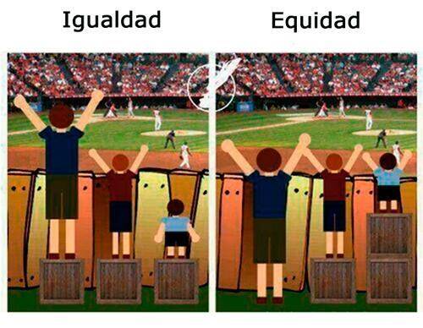
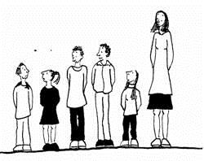
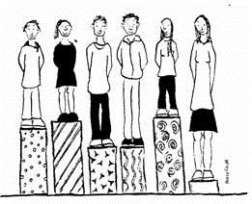
No debemos confundir equidad con igualdad, ya que igualdad es que todos recibamos todo y equidad, es que se reciba lo que corresponde y es necesario.

Slide 12
La equidad en la atención de la salud implica:
Que los recursos se asignen según la necesidad.
Que los servicios se reciban de acuerdo con la necesidad.
Que el acceso sea gratuito o el pago por servicios se hagan según la capacidad económica.

Slide 13
Inequidad en Salud: son las diferencias injustas y evitables o remediables en resultados de salud entre diferentes grupos de población. Las inequidades en salud ocasionan sufrimiento innecesarios; son el resultado de las condiciones sociales adversas y del fracaso de las políticas publicas.

Slide 14
Las Inequidades en salud pueden y deben resolverse, con políticas intersectoriales, multidimensionales y complejas intervenciones para atacar las bases de las mismas, recordando siempre que la mayor causa de inequidades en salud, siguen siendo las marcadas diferencias que se muestran en la producción, acceso y distribución de bienes y servicios básicos.

Slide 15
Informe De Lalonde . 1974 La salud es un campo multidimensional y difuso resultante de
Campo de la
Salud
Estilos de vida
Factores Biológicos
Servicio de Salud
Ambiente

Slide 16
Determinantes de Salud
El individuo esta inmerso en una estructura socio-cultural, que lo define y condiciona, por su interacción con el medio.
La suma de las condiciones personales como: hábitos alimenticios, actividad, descanso y todo su contexto politico-geografico y económico determinan los resultados de su salud

Slide 17
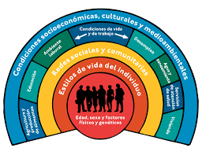

Slide 18
Para conocer el estado de salud de las personas hay que estudias los diferentes DETERMINANTES:
BIOLOGIA
MEDIO AMBIENTE
SISTEMAS DE SALUD
ESTILOS DE VIDA
CULTURA

Slide 19
Definición de la OMS
Determinantes: conjunto de factores personales, sociales, políticos y ambientales que determinan el estado de salud de los individuos y las poblaciones.

Slide 20
De que se enferma Nuestra Comunidad? Trabajo grupal por regiones. 15 minutos

Slide 21
Region 1: Parana, La Paz, Victoria, Diamante y Nogoya.
Region 2: Feliciano, Federal, Federacion, Concordia, San Salvador y Villaguay.
Region 3: Colon, Uruguay y Tala,
Region 4: Gualeguay, Gualeguaychu e Islas del Ibucuy

Slide 22
NIVELES DE ATENCION
Conjunto de establecimientos sanitarios, con niveles de complejidad necesaria para resolver con eficacie y eficiencia las necesidades de salud de toda la comunidad.
Se pueden graficar con una piramide

Slide 23
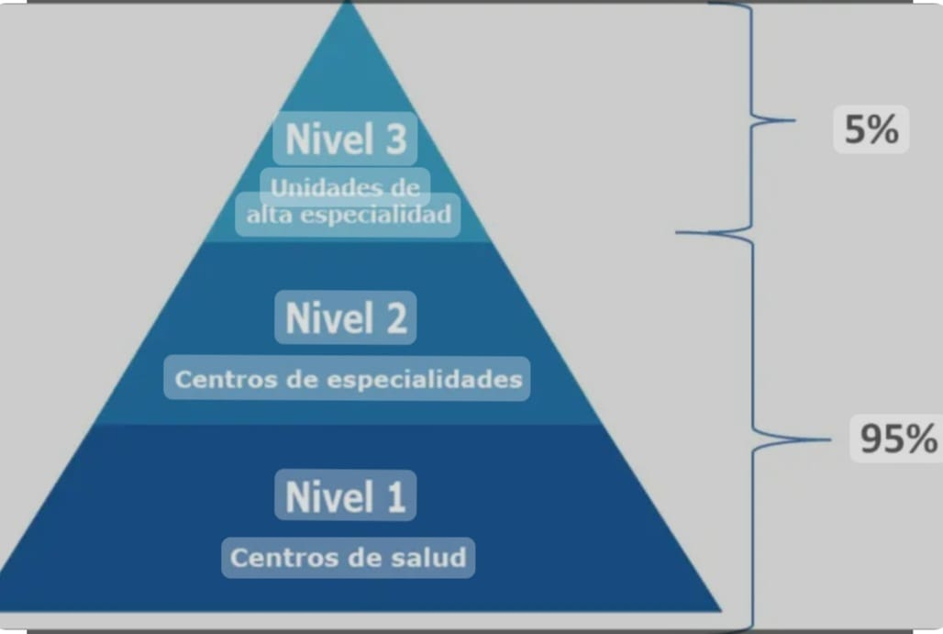

Slide 24
Primer Nivel de Atención: debería atender al 80% de la población, es la base piramidal, constituida por servicios básicos. Puerta de entrada al sistema de salud.
Cuales serian estos efectores?
Que personal debieran tener?
Cuales son sus funciones?

Slide 25
Segundo Nivel de Atención: a este nivel debería concurrir el 15% de la población. Brinda atención especializada e internación generalmente referenciados desde el primer nivel de atención.
Cuales serian estos efectores?
Cuales son las 4 especialidades mínimas que deben tener?

Slide 26
Tercer Nivel de Atención: nivel de mayor complejidad y tecnificación, suelen ser centros de mayor complejidad o especializados. Debiendo resolver las atenciones del 5% de la población.
Cuales serian las especialidades?
Cuales serian estos efectores?

Slide 27
En que nivel se gasta mas dinero????

Slide 28
APS
Un sistema de salud basado en la atención primaria de salud orienta sus estructuras y funciones hacia los valores de la equidad y la solidaridad social, y el derecho de todo ser humano a gozar del grado máximo de salud que se pueda lograr sin distinción de raza, religión, ideología política o condición económica o social

Slide 29
CUALES CREE USTED QUE SON LAS FUNCIONES BASICAS DE LA ATENCION PRIMARIA DE LA SALUD?

Slide 30
Sistema de salud Argentino

Slide 31
Que se entiende por sistema de salud
Hablar de sistema y no de salud es posicionarse en una noción política y social, en la que los valores éticos determinan las practicas asistenciales.
La salud no solo reducida a cuestiones biofisiologicas, basada en el modelo biomédico.
La salud publica no es una rama de la medicina, la medicina es una rama de la salud publica.

Slide 32
El sistema de salud abarca a todas las organizaciones, las instituciones y los recursos; de los que surgen las iniciativas cuya principal finalidad es mejorar la salud de todos.
El ESTADO es el decisor del sistema de salud y de los modelos del sistema de salud

Slide 33
Componentes del modelo de sistema de salud
Modelo de gestión POLITICO
Macro-meso y microgestion
Modelo de atención TECNICO
Que cubre, a quien, como y donde?
Modelo de financiamiento ECONOMICO
Cuanto gasta un país en salud? De donde provienen los recursos? Cuanto recurso se asigna?

Slide 34
*SECTOR FINANCIADOR *FUENTE
PUBLICO TESORERIA
SEG. SOCIAL APORTES Y CONTRIBUCIONES
PRIVADO GASTO DE BOLSILLO

Slide 35
El sist. De salud Argentino esta compuesto por 3 sectores
Publico: integrado por los ministerios nacional y provinciales y la red de hospitales a CAPS de todo el país y prestan atención gratuita a toda persona que lo demande. Se financian con recursos fiscales como asi también por pagos adicionales del sistema de seguridad social cuando se atiende a sus afiliados
De seguridad social: O.S nacionales provinciales, de entidades y fuerzas
Privado: profesionales de salud y establecimientos que atienden a demanda con pago de bolsillo o EMP

Slide 36
BENEFICIARIOS
SECTOR PUBLICO 100% DE LA POBLACION
SEGURIDAD SOCIAL 60% DE LA POBLACION
SECTOR PRIVADO 5% DE LA POBLACION

Slide 37
GRACIAS…

